Slide 1
Мы гостей сегодня ждали,
И с волнением встречали.
Хорошо ли мы умеем:
И читать, и отвечать?
Не судите очень строго,
Ведь учились мы немного!

Slide 2
Мы – дружные!
Мы – умные!
Мы – внимательные!
Мы – старательные!
В 1 классе учимся,
Всё у нас получится.

Slide 5
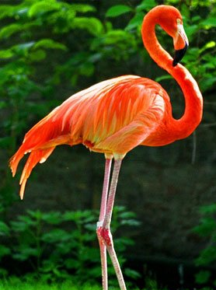
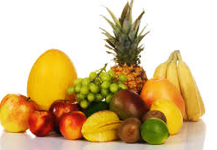
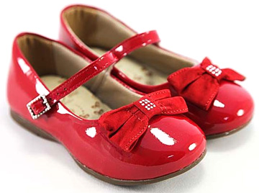

Slide 6
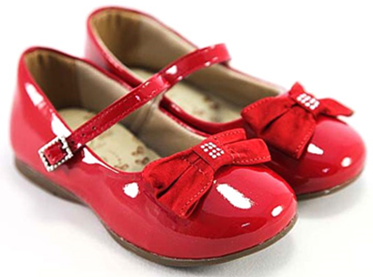
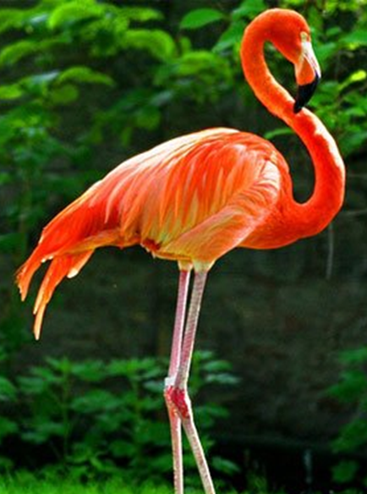
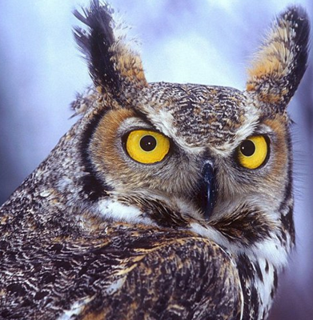
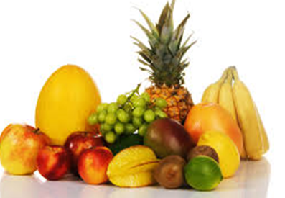

Slide 7
ТЕМА УРОКА:
«Буква Ф и звуки,
которая она обозначает»

Slide 8
Цели:
Познакомиться с…
Учиться отличать…
Научиться читать…

Slide 10
БЕЛЫЙ – мир, чистоту СИНИЙ – веру, верность Родине КРАСНЫЙ – энергию, силу, кровь, пролитую за Отечество

Slide 12
Буква «Ф» надула щеки Или встала руки в боки.
Посмотрите, посмотрите, Кто сегодня к нам пришёл,
Это Федечка Федотов - Букву Ф для нас нашёл
Филин, в книжку залетев,
Превратился в букву Ф.

Slide 13
ГРУППА
Найди и подчеркни букву Ф, ф
АвФйёФуЦфЗфхпафшьИфсмиРеУЙфЫвфяф
2 ГРУППА
Найди слова с буквой Ф и подчеркни карандашом
Фонарьэвдролулицаэыдщгжёлтыйхещфокус
жизньыждплроФаяэажрлкрасныйждфутбол

Slide 14
ФА ФИ
ФО ФЕ
ФУ ФЯ
ФЫ ФЁ

Slide 15
ФА КУС
ФО РА
ФУ ТО
ФИ НТИК

Slide 16
ФА КУС
ФО РА
ФУ ТО
ФИ НТИК

Slide 17
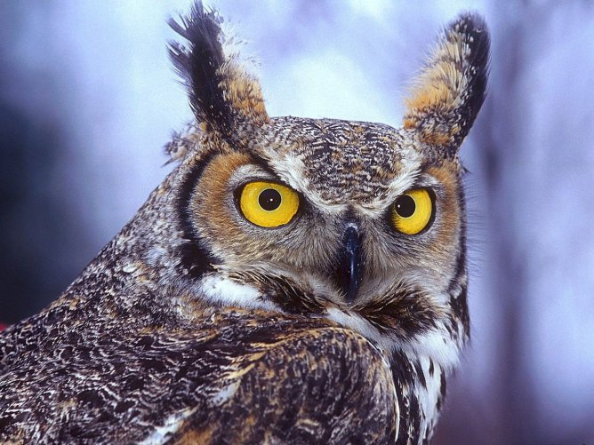
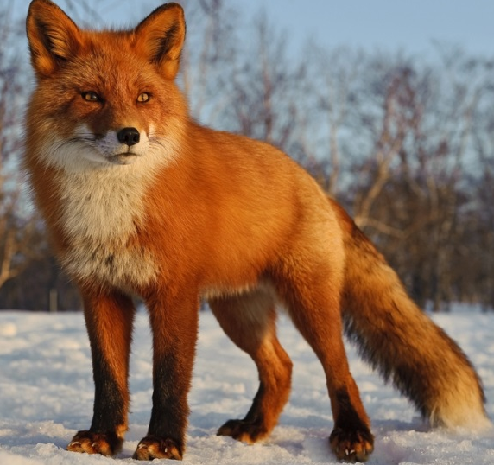
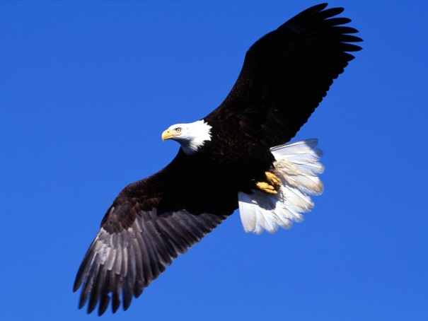
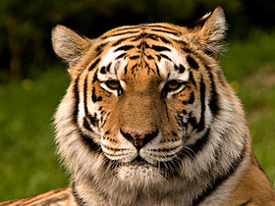
ФИЛИН
ЛИСА
ОРЁЛ
ТИГР

Slide 18
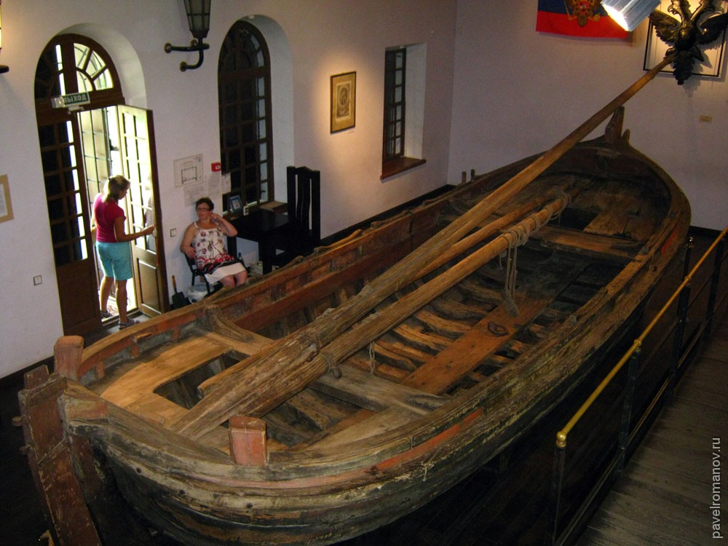
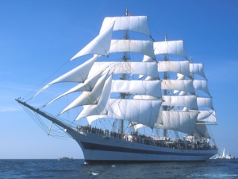
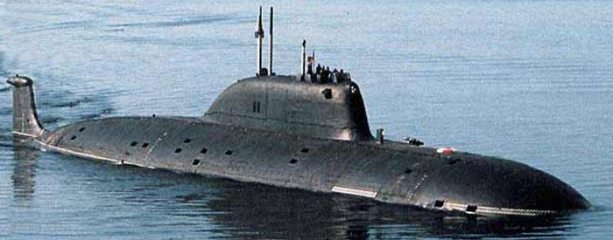
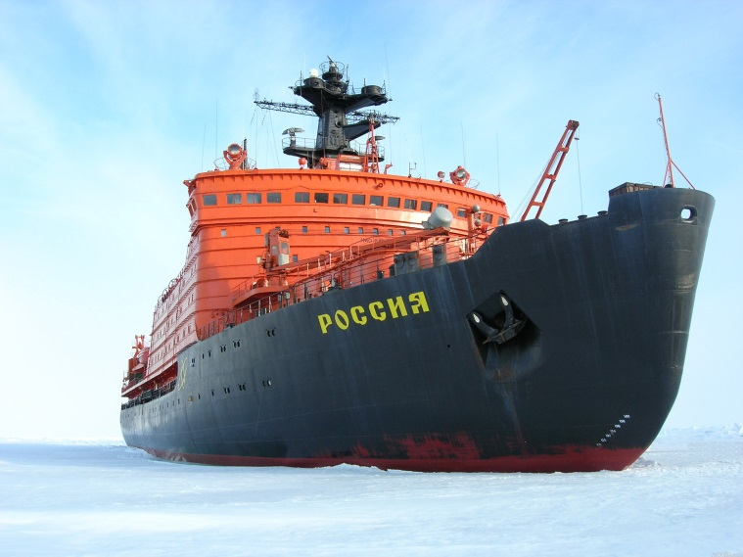
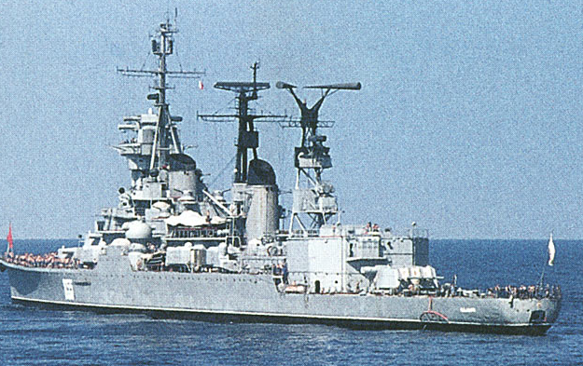
ЛАЙНЕР
БОТИК
ПАРУСНОЕ СУДНО
ПОДВОДНАЯ ЛОДКА
ЛЕДОКОЛ
КРЕЙСЕР

Slide 20
Я – ВСПОМНИЛ...
УЗНАЛ…
НАУЧИЛСЯ…

Slide 21
СПАСИБО ЗА УРОК

